Slide 1
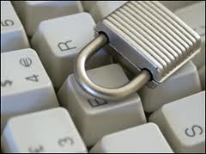
SEGURIDAD INFORMÁTICA
Garantiza que los recursos informáticos de una compañía estén disponibles para cumplir sus propósitos, es decir, que no estén dañados o alterados por circunstancias o factores externos.

Slide 2
HACKERS

Slide 3
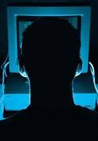
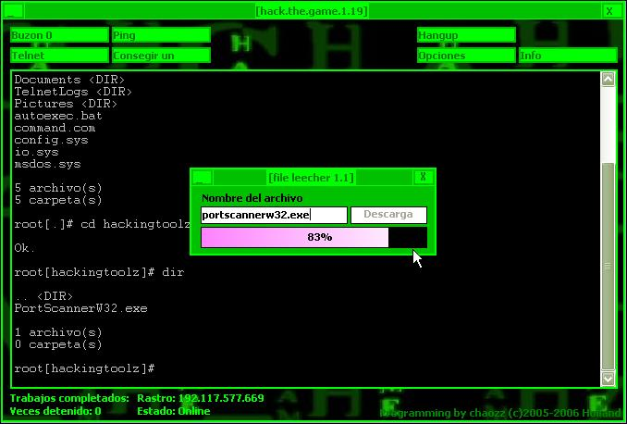
¿QUIENES SON?
¿QUE HACEN?

Slide 4
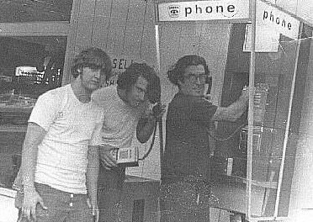
LOS PRIMEROS HACKERS
Mark Bernay, conocido como "The Midnight Skulker"
Notes:
Mark empezó a viajar a lo largo de la costa Oeste Americana haciendo tours telefónicos y mientras hacía los tours el iba dejando unas pegatinas en las cabinas de los teléfonos públicos, las pegatinas leían “¿quieres oír un mensaje interesante?, llama a este número …” los número eran de bucles gratuitos.

Slide 5
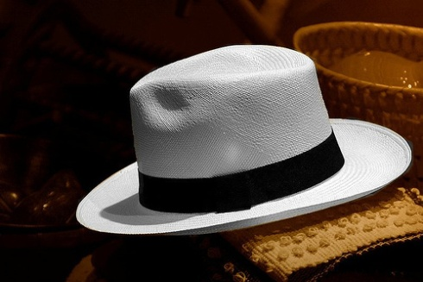
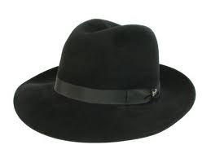

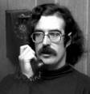
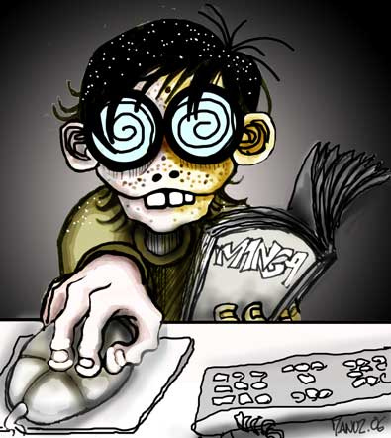
TIPOS DE HACKER
SOMBRERO BLANCO
SOMBRERO NEGRO
PHREAKER
NEWBIE
LAMMER
Notes:
El Newbie
Es alguien que empieza a partir de una WEB basada en Hacking. Inicialmente es un novato, no hace nada y aprende lentamente. A veces se introduce en un sistema fácil
Los lamers
Estos si que son peligrosos, no saben nada y creen tener el mundo en sus manos. Si cae en sus manos un programa generador de Virus, este, lo suelta en la red y muestra una sonrisa estúpida al tiempo que dice.
Prheaking
El Phreaking es una extensión del Hacking y el Cracking. Los Phreakers son expertos en sistemas de telefonía fija o inalámbrica. Conocen a fondo los sistemas de tonos, enrulados, tarjetas inteligentes y el sistema GSM.

Slide 6
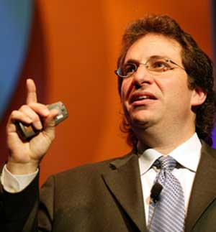
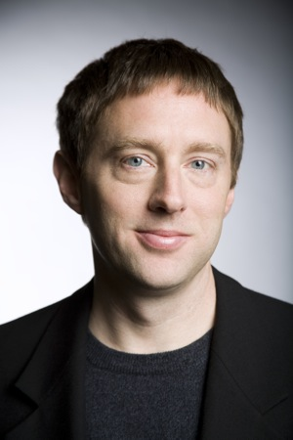
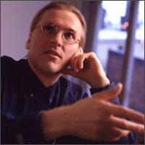
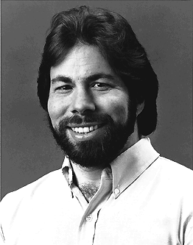
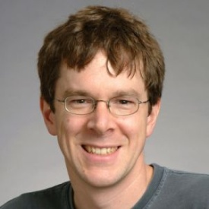
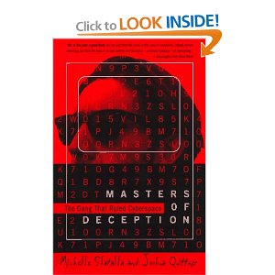
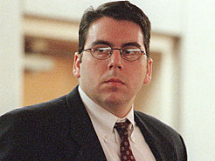
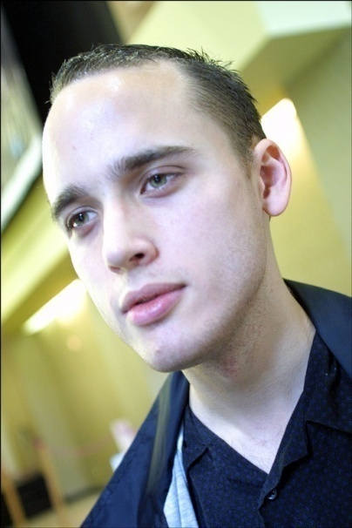
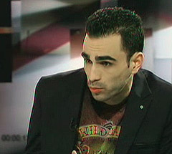
LOS HACKER MÁS FAMOSOS DEL MUNDO
Sven Jaschan
Stephen
Kevin Mitnick
Kevin Poulson
David L. Smith
David L. Smith
Adrian Lamo
No identificado
Michael Calce
Notes:
1. Kevin Mitnick
“El Cóndor”, fue calificado como “el criminal informático más buscado de la historia" por el Departamento de Justicia de EU.
¿Qué hizo? sistema de acceso para los autobuses en Los Ángeles y así poder viajar gratis–, fue a partir de los 80 cuando ganó fama, luego de que penetró sistemas ultra protegidos, como los de Nokia y Motorola, para robar secretos corporativos, incluso se sabe que hasta “hackeaba” a otros hackers
2.- Adrian Lamo “hacker vagabundo” debido a que viajaba a diferentes centros de Internet (cibercafés o bibliotecas) para realizar sus ataques “en diversas jurisdicciones” y con la menor exposición posible.
Su actividad no era del todo ilegal, pues consistía en infiltrarse a las redes de diferentes empresas para encontrar fallos e informarles al respecto, como The New York Times, Microsoft, Yahoo!, Fortune 500 y Bank of America, entre otros.
Kevin Poulsen – alias Dark Dante
Nacido en 1965, este hacker obtuvo acceso a las líneas telefónicas de la estación de radio KIIS-FM de Los Ángeles para hacer “la llamada 102” que le hizo acreedor a un nuevo Porsche; más allá, Poulsen ingresó a la base de datos del FBI y continuó cometiendo actos en contra de medios de comunicación locales.

Slide 7
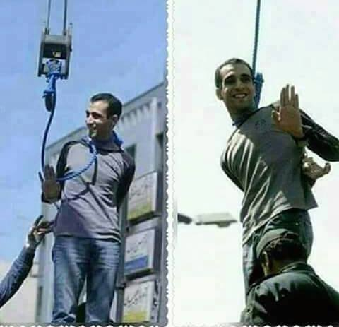
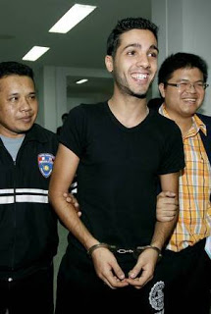
Hamza Bemdelladj
“Yo nunca trabajare para los sionistas incluso si me gustaría pasar el resto de mi vida en la cárcel!”.
apodo BX1 o the smiler hacker
Notes:
Hamza Bendelladj un hacker argelino retiró más de 4 mil millones de dólares en 217 bancos y donó todo para Palestina.
Él fue condenado a muerte, y dio su adiós sonriendo, sin remordimientos. Sólo una conciencia hacia el bien puede presentar una cara tan tranquila al despedirse.
Hamza Bemdelladj pudo extraer de los bancos cantidades millonarias, lo curioso es que parte de sus ganancias eran destinadas para apoyar financieramente organizaciones no gubernamentales en África, e incluso dono 280 millones a ONG´s palestinas.

Slide 8
TIPOS DE ATAQUES
Ingeniería Social
Trashing (Cartonero)
Ataques de Monitorización
Ataques de Autenticación
Denial of Service (DoS)
Ataques de Modificación - Daño
Notes:
2.1 Trashing (Cartoneo).Generalmente, un usuario anota su login y password en un papelito yluego, cuando lo recuerda, lo arroja a la basura.
Monitorizacion Shoulder Surfing:
Decoy (Señuelos):
Los Decoy son programas diseñados con la mismainterface que otro original.
Spoofing-Looping:
Spoofing puede traducirse como "hacerse pasar por otro"
Dns
ste tipo de acción consiste en un grupo de sistemas comprometidos (también conocidos como “ordenadores zombie”) que atacan a un solo objetivo para causar una denegación de servicios a los usuarios legítimos

Slide 9
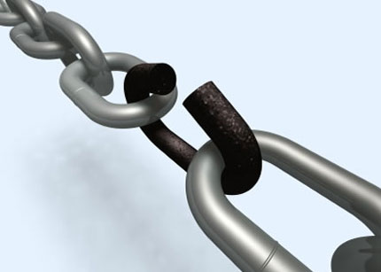
COMO LAS EMPRESAS SE PROTEGEN DE LOS HACKER

Slide 10
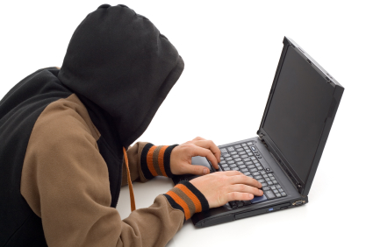
IMPORTANCIA DE LA SEGURIDAD
Por la existencia de personas ajenas a la información, también conocidas como piratas informáticos o hackers, que buscan tener acceso a la red empresarial para modificar, sustraer o borrar datos.

Slide 11
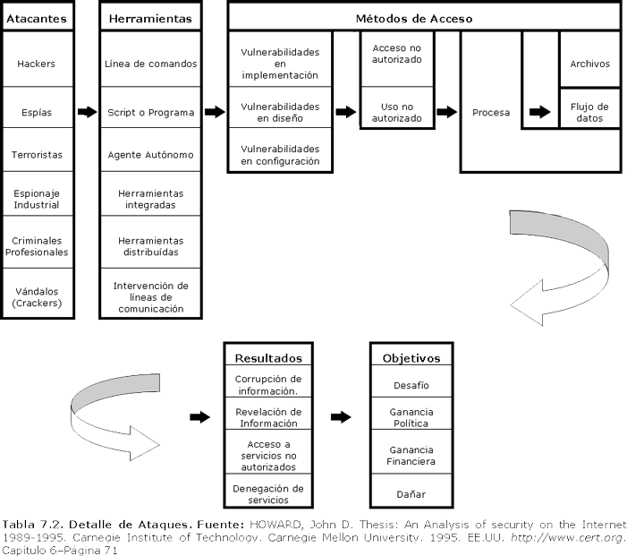

Slide 12
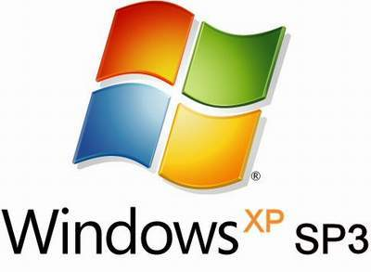
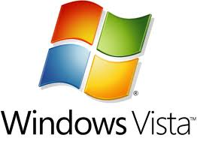
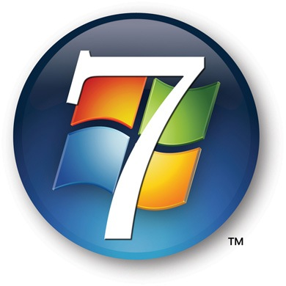
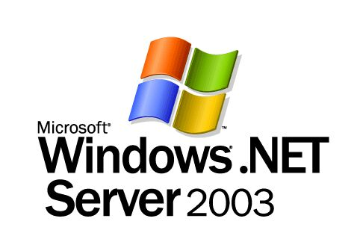
VULNERABILIDADES EN LOS SISTEMAS OPERATIVOS

Slide 13
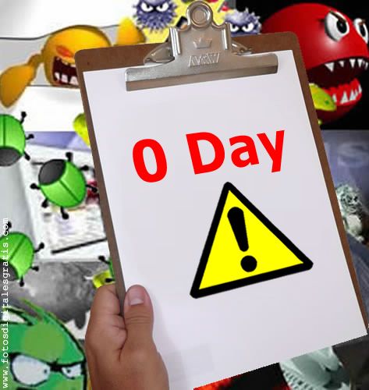
Ataque de día cero

Slide 14
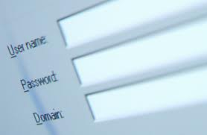
IV. MEDIDAS DE SEGURIDAD
Exigir contraseñas complicadas con mayúsculas, minúsculas, números y caracteres simbólicos es todavía la mejor manera de asegurar una red

Slide 15
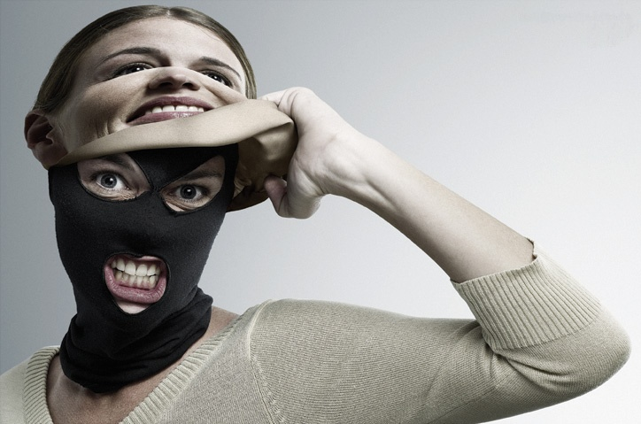
V. MEDIDAS DE SEGURIDAD
Comprender la ingeniería social significa que nadie es inmune. Capacite a los empleados a reconocer ataques de "ingeniería social". Estas habilidades son esenciales para securizar adecuadamente todo su entorno informático.

Slide 16
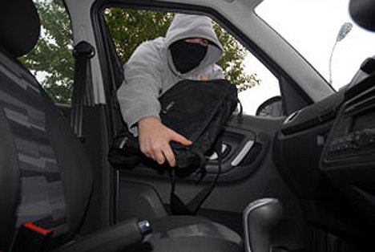
VIII. MEDIDAS DE SEGURIDAD
Para tener portátiles seguros se debe educar a los usuarios. Nadie desea que el robo de un portátil exponga a usuarios al riesgo del robo de identidad. Se debe utilizar el cifrado total de disco en todos los portátiles, PDAs y smart Phones para proteger mejor a la información de la organización.

Slide 17
